Slide 1
PLanning optimization
Nhóm 2
Lập kế hoạch
Thu hoạch nông sản

Slide 2
Thành viên nhóm 2
Nguyễn Quang Linh 20194092
Hồ Mạnh Thắng 20183627
Nguyễn Thịnh Vượng 20183676
Ngô Trường Giang 20180068

Slide 3
01
TABLE OF CONTENTS
02
03
04
05
Mô tả bài toán
Mô hình hóa bài toán
Integer Programming
Constraint Programming
Meta - heuristic
Genetic Algorithm
Tabu Search
So sánh
Kết quả
Thời gian
Kết luận

Slide 4
Mô tả bài toán
Có N cánh đồng trồng cùng một loại nông sản
Mỗi cánh đồng i có sản lượng d_{i} và cần được thu hoạch trong khoảng thời gian từ ngày s_{i} đến e_{i}
Nhà máy xử lý nông sản có công suất tối đa M. Nhà máy vận hành khi tổng sản lượng cần xử lý trong một ngày tối thiểu bằng m
Hãy lập kế hoạch thu hoạch nông sản (mỗi cánh đồng thu hoạch vào ngày nào) để chênh lệch sản lượng nông sản cần xử lý giữa các ngày là nhỏ nhất
Input:
Dòng 1: N, m, M
Dòng i+1 (1 ≤ i ≤ N): d_{i}, s_{i}, e_{i}

Slide 5
Hướng tiếp cận
Integer
Programming
Genetic
Algorithm
Constraint
Programming
Tabu
Search

Slide 6


Mô hình hóa với IP
biến
day_{j} là tổng sản lượng thu hoạch của ngày thứ j
min_day là sản lượng thu hoạch ít nhất trong một ngày
max_day là sản lượng thu hoạch nhiều nhất trong một ngày
Trong đó: 1 ≤ i ≤ N - 1 ≤ j ≤ max(e_{i}) = L

Slide 7
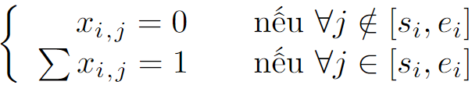
Mô hình hóa với IP
Ràng buộc:
Cánh đồng i phải thu hoạch vào ngày j ∈ [s_{i}, e_{i} ]
Tổng sản lượng ngày j là day_{j}: day_{j} = Σ(x_{i,j} * d_{i})
x_{i,j} ≤ flag_{j} ≤ Σx_{i,j}
(1 ≤ i ≤ N, 1 ≤ j ≤ L)

Slide 8
Mô hình hóa với IP
Ràng buộc:
0 ≤ min_day ≤ M
0 ≤ max_day ≤ M
Tổng sản lượng trong một ngày phải thỏa mãn:
flag_{j} * m ≤ day_{j}
flag_{j} * min_day ≤ day_{j} ≤ max_day
Hàm mục tiêu: max_day - min_day → Minimize
(1 ≤ i ≤ N, 1 ≤ j ≤ L)

Slide 9
Mô hình hóa với CP
Biến: tương tự IP, nhưng không dùng biến flag Ràng buộc:
Sản lượng ngày j là day_{j} day_{j} = Σ x_{i,j} * d_{i}
Cánh đồng i phải thu hoạch vào ngày j ∈ [s_{i}, e_{i} ]
(1 ≤ i ≤ N, 1 ≤ j ≤ L)

Slide 10
Mô hình hóa với CP
Ràng buộc:
Nếu khác 0 thì sản lượng ngày j nhỏ nhất là m
day_{j} ≠ 0 ⇒ day_{j} ≥ m
Sản lượng ngày j lớn nhất là M: day_{j} ≤ M
min_day = min(day_{j})
max_day = max(day_{j})
Hàm mục tiêu: max_day - min_day → Minimize
(1 ≤ j ≤ L)

Slide 11
03.
Meta - heuristic

Slide 12
Genetic Algorithm
Mô hình hóa:
Xem solution là vector x có N chiều (N - số lượng cánh đồng)
Ngày x_{i} thu hoạch cánh đồng i (s_{i} ≤ x_{i} ≤ e_{i})_{i}
Ví dụ: x = (5, 4, 2, 1, 4, 2, 1, 2, 4, 5) (N = 10, L = 5)
Ngày 1: thu hoạch cánh đồng 4 - 7
Ngày 2: thu hoạch cánh đồng 3 - 6 - 8
Ngày 3: không thu hoạch
Ngày 4: thu hoạch cánh đồng 2 - 5 - 9
Ngày 5: thu hoạch cánh đồng 1 - 10

Slide 13
Genetic Algorithm
Thuật toán:
Khởi tạo quần thể
Sinh ra một cá thể ngẫu nhiên trong quần thể
Số lượng quần thể là 300 cá thể
Lai ghép, đột biến sinh ra thế hệ sau
Sử dụng lai ghép 2 điểm cắt
Đột biến một điểm trên gen cá thể
Giữ lại 10% cá thể tốt nhất của thế hệ cũ
Loại bỏ cá thể tồi trong thế hệ cũ

Slide 14




Genetic Algorithm
Cá thể lai
Con lai
Lai ghép 2 điểm cắt

Slide 15


Genetic Algorithm
Đột biến 1 điểm
Cá thể đột biến
Cá thể sau đột biến

Slide 16
Giải quyết bài toán
Integer programming
Constraint programming
Genetic algorithm
Tabu search

Slide 17
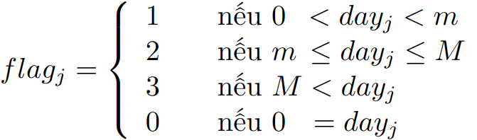
Tabu Search
Mô hình hóa: tương tự GA
Đánh giá sản lượng thu hoạch ngày j:

Slide 18
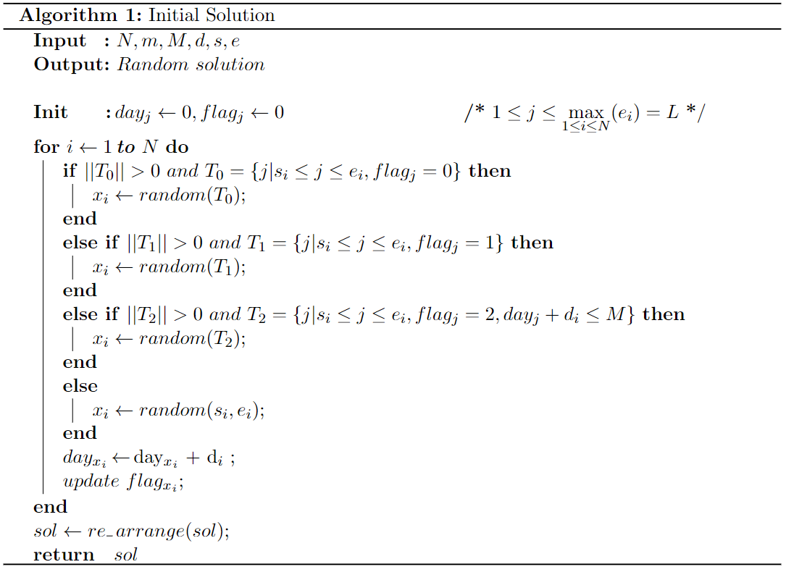

Slide 19
Tabu Search
Re_arrange_solution
Chuyển cánh đồng i thu hoạch vào ngày j sang ngày k:
flag_{j} = 3: chuyển cho ngày chưa đạt ngưỡng
(flag_{k} ≤ 1 》flag_{k} = 2 có day_{k} + d_{i} ≤ M)
flag_{j} = 1: chuyển cho ngày chưa đạt ngưỡng
(flag_{k} = 1 》flag_{k} = 2 có day_{k} + d_{i} ≤ M)
flag_{j} = 2: chuyển cho các ngày có sản lượng ít hơn
(flag_{k} = 1 》flag_{k} = 2 có day_{k} + d_{i} ≤ day_{j})

Slide 20
Tabu Search
Hàm mục tiêu:
objective = alpha*violation + beta*cost
Trong đó:
violation: tổng sản lượng vi phạm
cost = max(day_{j}) - min(day_{j})
alpha = 1000 (trọng số hàm mục tiêu)
beta = 1 (alpha ≫ beta)

Slide 21
Tabu Search
search_next_solution
Tính toán day_{j} - flag_{j} - violation của solution x (1 ≤ j ≤ L)
Với mỗi cánh đồng i: chuyển ngày thu hoạch sang ngày j tạo lời giải mới
s_{i} ≤ j ≤ e_{i} và j ≠ x_{i}
flag_{j} ≠ 0 và flag_{j} ≠ 3
tabu_length_{j} = 0
Tính objective_value cho lời giải mới:
Tính violation_1: violation với các ngày j và x_{i} của solution x
Cập nhật day_{j} và day_{xi}
Tính violation_2: violation với các ngày j và x_{i} của solution mới obj = alpha*(violation + violation_2 - violation_1) + beta*newCost

Slide 22
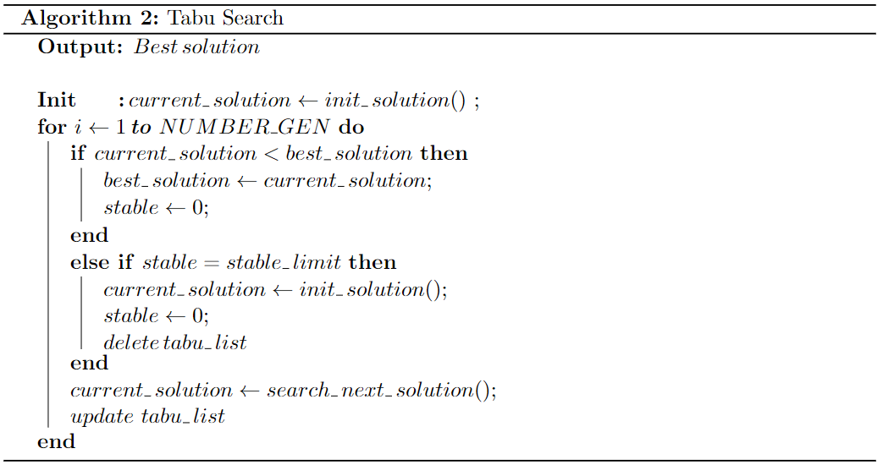
Tabu Search

Slide 23
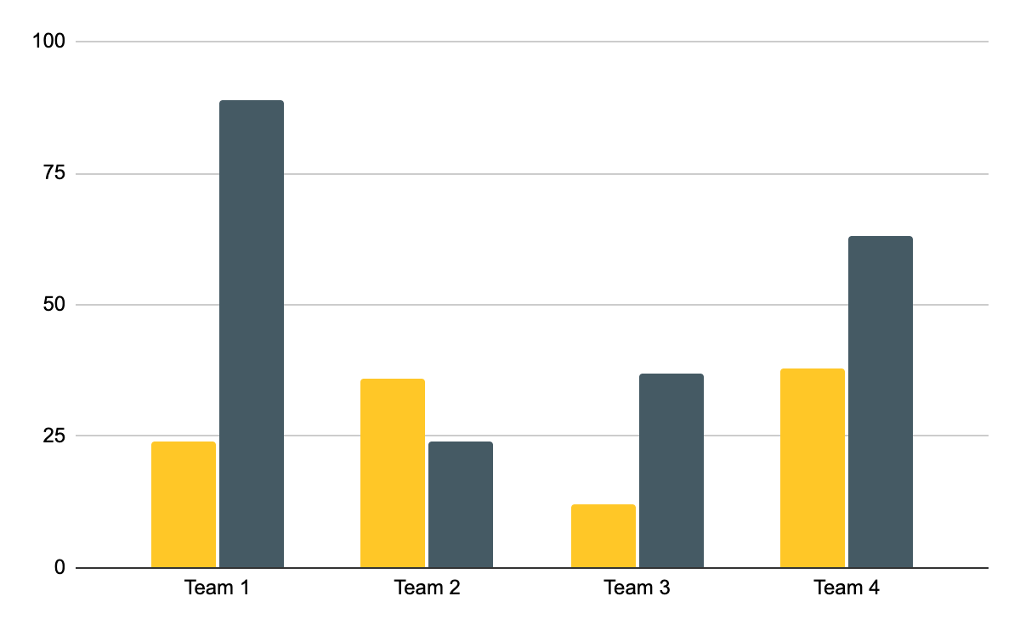
4. So sánh
TERM 1
TERM 2

Slide 24
So sánh
Bộ dữ liệu:
Số cánh đồng thu hoạch trung bình mỗi ngày
Khoảng thời gian thu hoạch của các cánh đồng:
valid_{i} = e_{i} - s_{i}
Khả năng xuất hiện ngày trống: không thể nào thu hoạch đủ sản lượng cho ngày đó

Slide 25
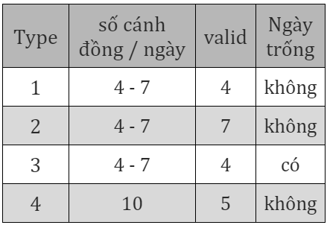
So sánh
Bộ dữ liệu:

Slide 26
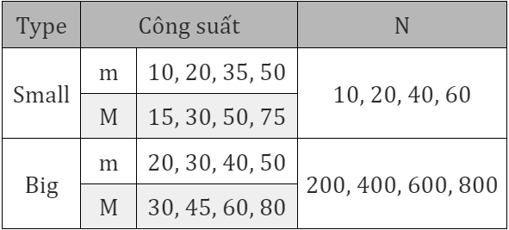
So sánh
Bộ dữ liệu:

Slide 27
So sánh
Các thuật toán IP và CP chạy với giới hạn thời gian 10 phút
Các thuật toán GA và Tabu Search đều chạy 300 thế hệ.
Hàm mục tiêu obj = 1000*violation + cost
GA: p_{c}= 0.9 và p_{m} = 0.1 được tạo từ 50% cha mẹ tốt nhất. Thế hệ mới sẽ duy trì 10% cha mẹ tốt nhất.
TS: tabu_length = 7, tbl_min = 5, tbl_max = 9, stable_limit = 10.

Slide 28
So sánh
Về kết quả:
Tỉ lệ tìm ra lời giải hợp lệ
Tỉ lệ tìm ra lời giải tối ưu
Về thời gian:
Thời gian trung bình tìm solution

Slide 29
Kết quả
Tỉ lệ lời giải hợp lệ
Type | IP |  | CP |  | TS |  | GA
 | Small | Big | Small | Big | Small | Big | Small | Big
1 | 100 | 93.75 | 100 | 100 | 100 | 36.875 | 100 | 0
2 | 100 | 100 | 100 | 100 | 100 | 70.625 | 100 | 26.25
3 | 100 | 100 | 100 | 100 | 90.625 | 60.625 | 88.75 | 0
4 | 100 | 100 | 100 | 100 | 100 | 100 | 100 | 71.875

Slide 30
Kết quả
Tỉ lệ lời giải tối ưu
Type | IP |  | CP |  | TS |  | GA
 | Small | Big | Small | Big | Small | Big | Small | Big
1 | 100 | 87.5 | 81.25 | 87.5 | 36.25 | 0 | 28.125 | 0
2 | 100 | 50 | 81.25 | 81.25 | 60.625 | 0 | 33.75 | 0
3 | 100 | 93.75 | 93.75 | 68.75 | 40 | 0 | 16.25 | 0
4 | 100 | 100 | 87.5 | 81.25 | 78.755 | 0 | 56.875 | 0

Slide 31
Data và GA
GA có độ chính xác và tối ưu sẽ bão hòa đến một kích thước quần thể nhất định
→ Kích thước vượt quá ngưỡng này thì chúng sẽ không tăng thậm chí giảm
Với bộ dữ liệu có kích thước càng lớn trong khi kích thước 1 cá thể không đổi
→ xuất hiện nhiều cá thể trùng lặp nhau, ít sai khác khi so sánh các NST trên các cá thể (độ đa dạng quần thể sẽ ngày càng giảm) → lời giải từ các thế hệ sau sẽ chỉ quanh quẩn local optimize, chất lượng lời giải kém đi
Vì kích thước lớn hơn yêu cầu số lần chạy (số thế hệ = 300) chạy tăng theo cấp số nhân nên khi chạy trên cả 2 bộ small và big data với cùng số thế hệ, hiển nhiên kết quả của bộ big data sẽ kém hơn nhiều, chỉ tìm được tối ưu cục bộ
➡ Các quần thể khi phát triển đến một ngưỡng cố định sẽ có dấu hiệu suy thoái và bão hòa

Slide 32
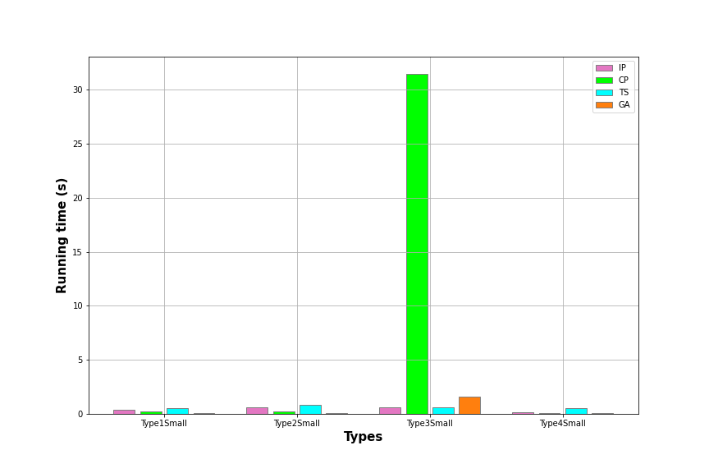
Thực nghiệm
Thời gian chạy dữ liệu nhỏ

Slide 33
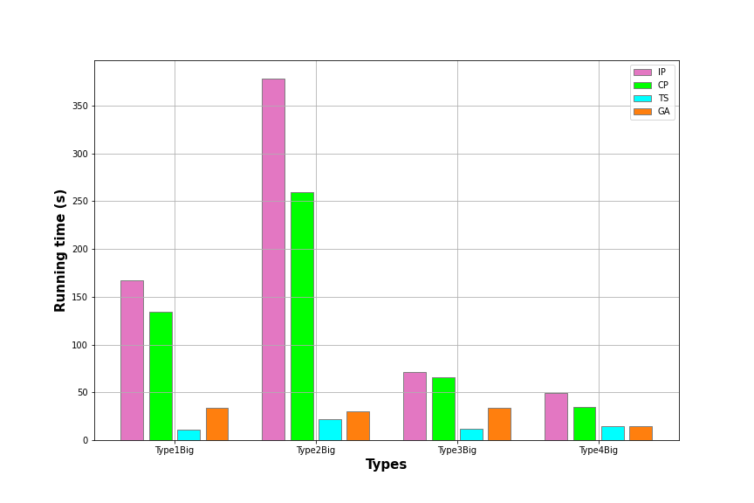
Thực nghiệm
Thời gian chạy dữ liệu lớn

Slide 34
Kết luận
Dữ liệu nhỏ, cả IP - CP - TS - GA đều có thể cho kết quả tối ưu trong thời gian cho phép
IP và CP tỏ ra hiệu quả trên cả phương diện tìm kiếm lời giải hợp lệ và tìm ra lời giải tối ưu
TS chạy nhanh hơn, ổn định hơn và cho ra kết quả tốt hơn hẳn GA
Cải thiện GA: khởi tạo, tối ưu hóa tham số, tăng số thế hệ

Slide 35
Contribution
Quang Linh
Data Tabu Search
So sánh
Thịnh Vượng
Mạnh Thắng
CP - IP
GA

Slide 36
Any Question?

Slide 37
Thank you !!!
😉

